Slide 1
Ms Sql Server Developer R2
Nasil Kurulur?
Ve
DreamSpark
Uyeligi Nasil Olunur?

Slide 2
DreamSpark
Uyeligi Nasil Olunur?

Slide 3
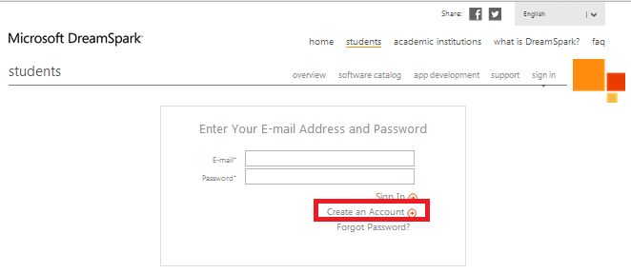
https://www.dreamspark.com
Adresinden Oncelikle Sing In ‘I tiklayarak karsiniza gelen alanda Create An Account linkini tikliyorsunuz.

Slide 4
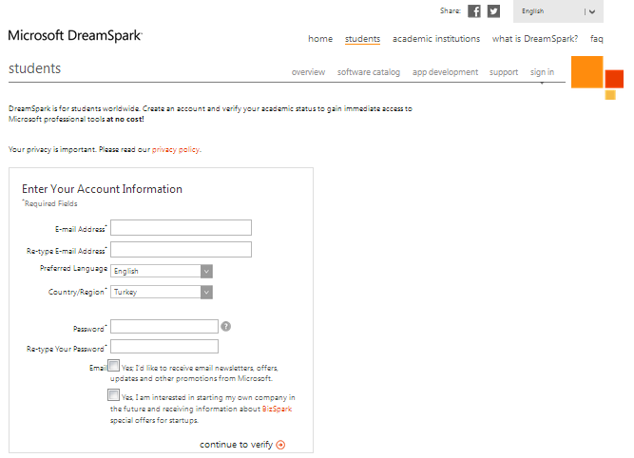
Microsoft DreamSpark uyeliginizde Hotmail mailinizi kullanmanizi tavsiye ederiz.
Bilgilerinizi asagidaki gormus oldugunuz listeye doldurduktan sonra devam etmek icin en alttaki butonu tiklayiniz.

Slide 5
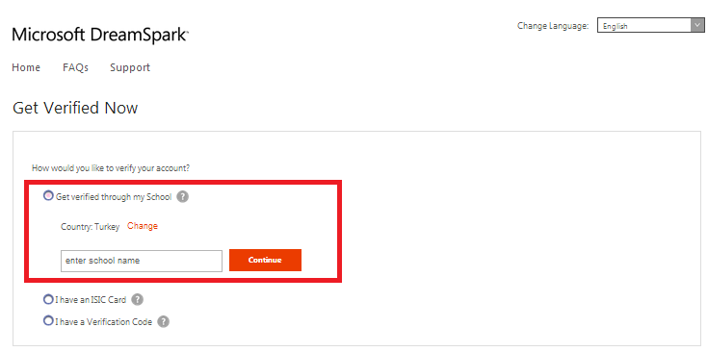
Uyeliginize devam edebilmeniz icin Suleyman Demirel Universitesine ait olan bilgi girisini asagidaki metin kutusu icerisine yazmaniz ve sonrasinda devam tusunu tiklamaniz yeterli olacaktir.

Slide 6
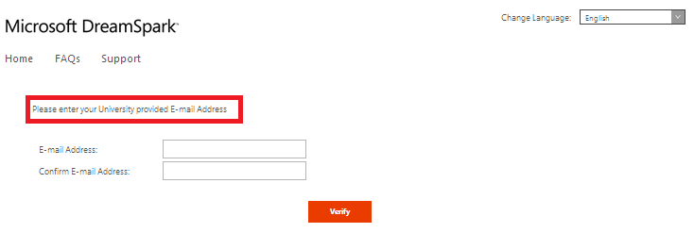
Uyeliginize devam edebilmeniz icin Suleyman Demirel Universitesine ait olan olan Ogrenci E-Posta adresini asagidaki gormus oldugunuz metin kutularina tutarli olacak sekilde giris yapmaniz gerekmektedir.

Slide 7
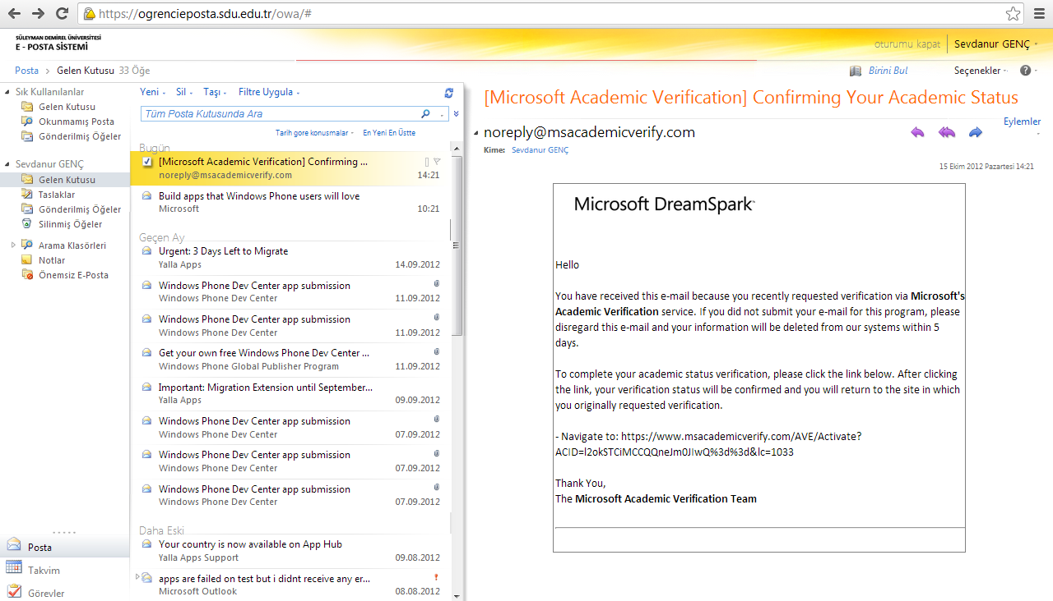
Suleyman Demirel Universitesine ait olan ogrenci e-postaniza gelen aktivasyon mailinde verilmis olan linki browser’iniza kopyalayip yapistirin.

Slide 8
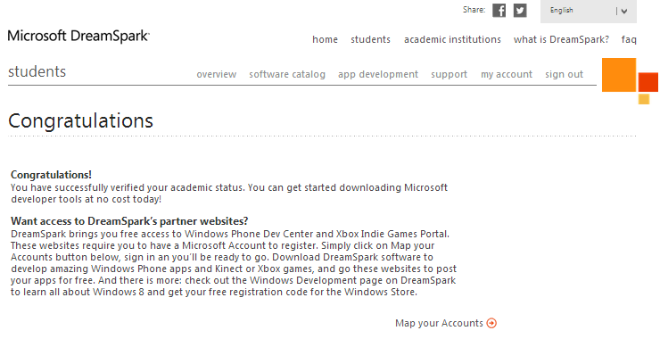
Artik uyeliginizi aktif hale gelmis olacaktir.

Slide 9
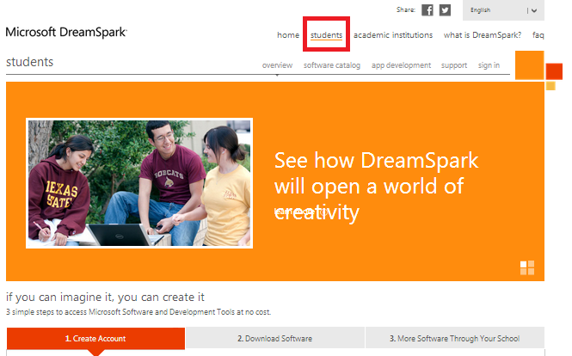
Sisteme giris yaptiktan sonra artik Students linkini tiklayarak Microsoft’un ogrenciler icin sunmus oldugu ucretsiz urunlerinin bulundugu listenin bulundugu oturuma gecis yapmis oluruz. Ardindan hemen altindaki Software Catalog linkini tiklamaniz yeterli olacaktir.

Slide 10
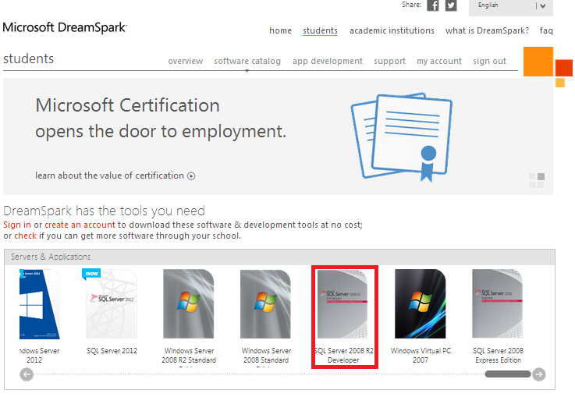
Sayfamizin orta kisimlarinda bulunan Servers & Applications kisminda bulunan Sql Server 2008 R2 Developer surumunu tiklayaniz.

Slide 11
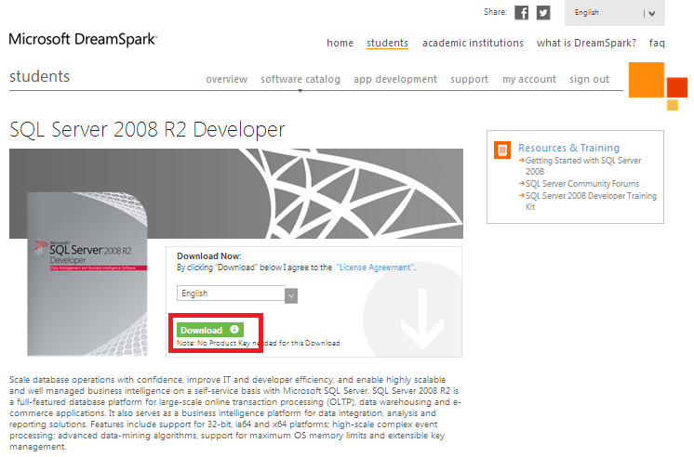
Tiklama sonucunda acilacak olan sayfada Download linkini tikliyoruz.

Slide 12
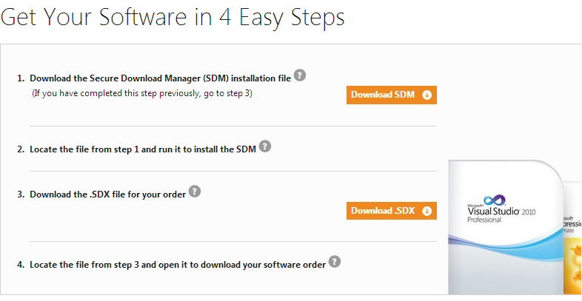
Acilan yeni browser’da gostermis oldugu adimlari tek tek gerceklestiriniz.

Slide 13
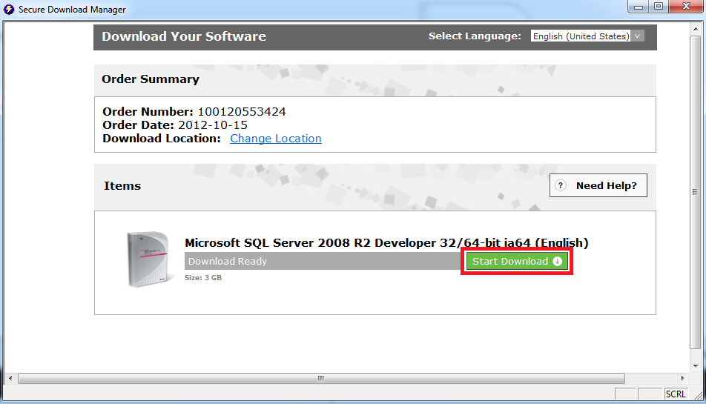
.SDX uzantili dosyayi tiklayiniz. Ve acilan yeni browser’da Start Download butonunu tiklayiniz. Dosyanin Bitimini bekleyiniz ve kurulum icin slayta devam ediniz.

Slide 14

Ms Sql Server 2008 R2
Developer
Nasil Kurulur?

Slide 15
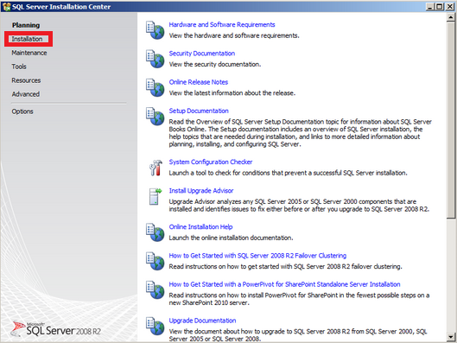
DreamSpark’tan indirmis oldugunuz dosyayi tikladiktan sonra artik sql server’inizin kurulumu baslayacaktir. Karsiniza gelecek olan kurulum ekraninda sol tarafta bulunan Installation linkini tiklayarak ikinci ekrana geciniz.

Slide 16
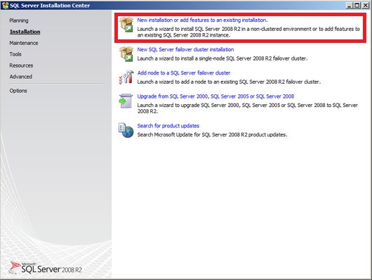
Kurulum icin ilk adim olan en ust satida bulunan, New Installation or add features to an existing installation secenegi ile kurulum islemlerinide devam ediniz.

Slide 17
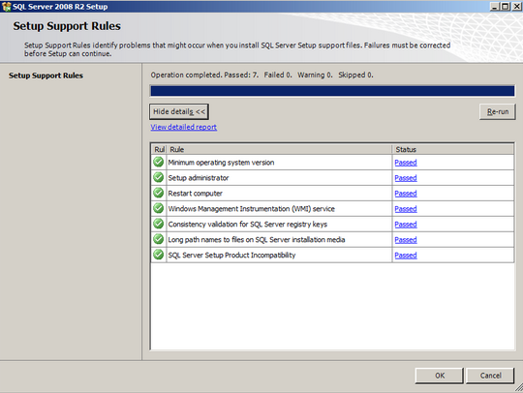
Bu asamada bilgisayarinizin donanimin kurulum icin yeterli olup olmadigina dair kontrol edilmektedir. Butun maddelerin Passed olmasi yeterli olacaktir size. Ok butonu ile devam ediyoruz kurulumumuza.

Slide 18
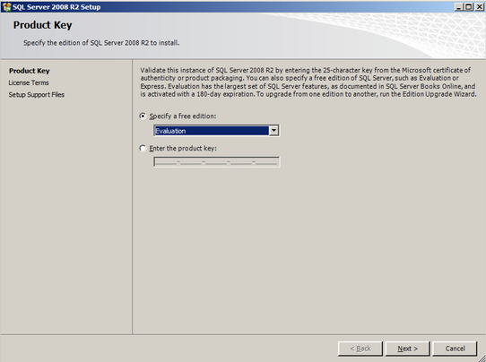
Karsimiza gelen ekranda artik Lisance key girisi yapilmasi istenecektir. Bu islem devaminda sdiger adima gecebilmek icin Next butonuna tiklayabilirsiniz.

Slide 19
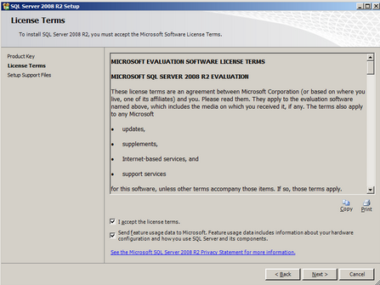
Lisans sozlesmesini kabul edip next butonu ile kuruluma devam edebilirsiniz.

Slide 20
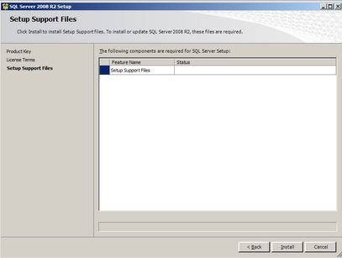
Support Files icin yuklemeleri gerceklestirebilmemiz icin Next butonunu tiklamamiz yeterli olacaktir.

Slide 21
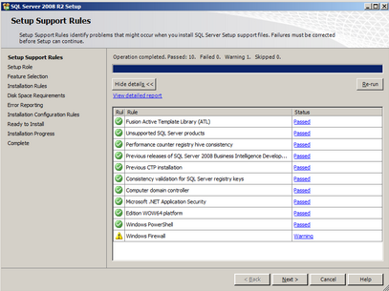
Windows Firewall icin bir uyari goruyor olacaksiniz. Bunu dikkate almadan kurulum islemlerinize devam edebilirsiniz. Diger tum onaylanmis secenekler ile birlikte yolumuza devam edebiliriz. Next butonu ile devam edelim.

Slide 22
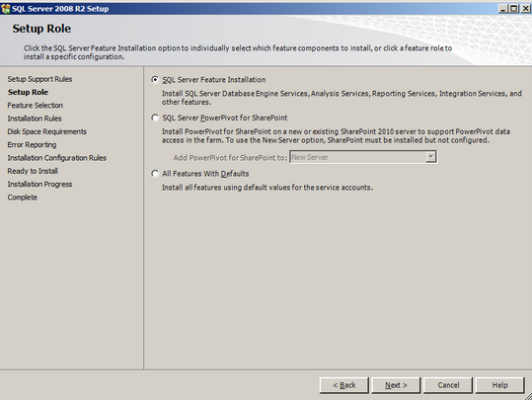
Karsimiza gelen ekranda ilk satirda bulunan Sql Server Feature Installation ‘a ait olan butonu tiklamaniz yeterli olacaktir. Ardindan Next butonunu tiklayiniz.

Slide 23
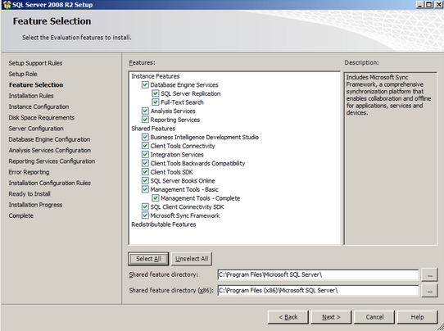
Burada sadece sql server kurmak istiyorsaniz Database enginge service’i ve Management Tools-Basic’i secmeniz yeterli olacaktir. Fakat ileride Visual Studio gibi ortamlarda calisirken TFS ve SharePoint kullanacaksaniz kurulumlari tam yapmaniz saglikli olacaktir. Select All butonu ve Next butonu ile devam edelim.

Slide 24
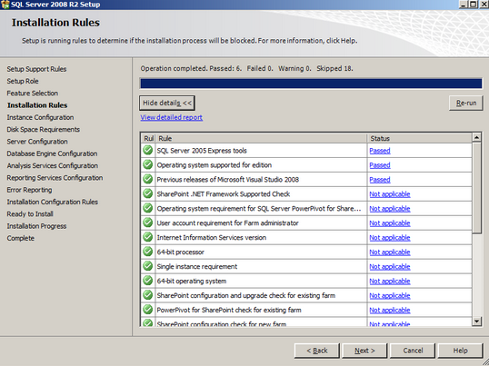
Karsimiza onaylanmislarin listesi ciktiktan sonra artik islemlerimize devam edebilmemiz icin Next butonuna tiklamaniz yeterli olacaktir.

Slide 25
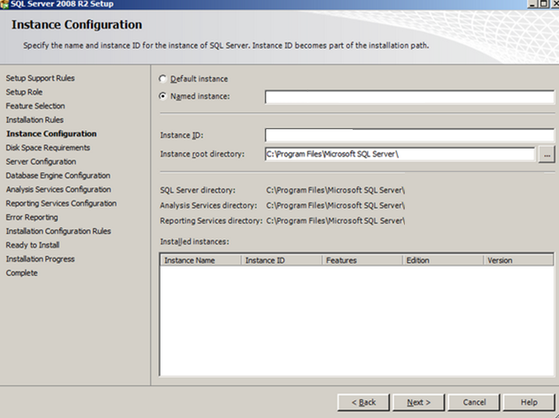
Kurmus oldugunuz Sql Server icin bir instance belirliyorsunuz. Bir isim girdikten sonra Next butonu ile devam edelim.

Slide 26
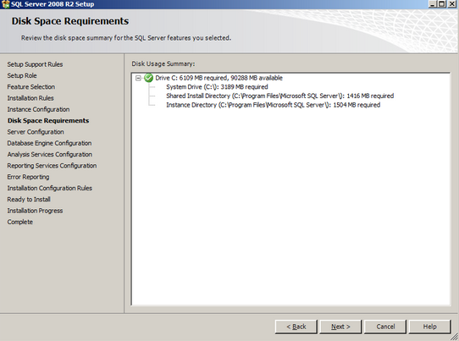
Kurulum icin ihtiyaci olan disk boyutunu kurulum kendisi kontrol edecektir. Bu konuda herhangi bir sorun yasamadiginiz muddetce kuruluma Next butonu ile devam edebilirsiniz.

Slide 27
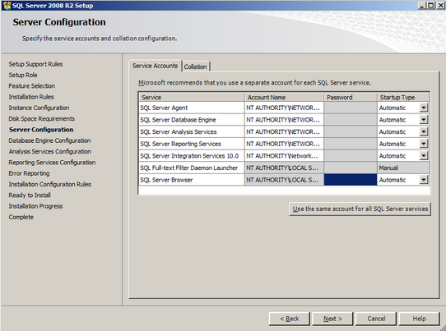
Bu ekranda Account Name alanlarina Nt Authority \ Network Service bilgisini isaretleyiniz ve Next butonu ile devam ediniz.

Slide 28
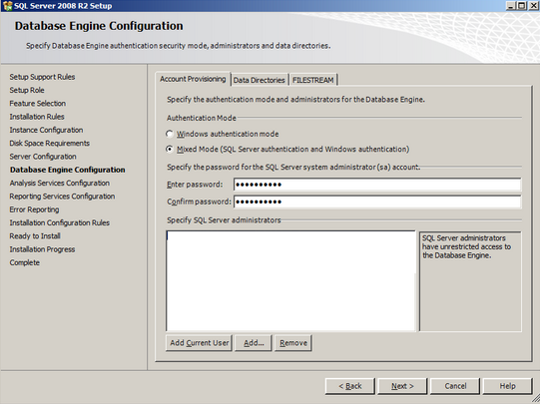
Karsimiza gelecek bu ekranda ise Mixed Mode secenigini isaretleyerek sifre bilgimizi giriyoruz. Sonrasinda Add Current User butonunu tikliyoruz ve mevcut olan Windows user’imiz ile sql server’imizi haberlesmesini sagliyoruz. Next ile ilerleyelim.

Slide 29
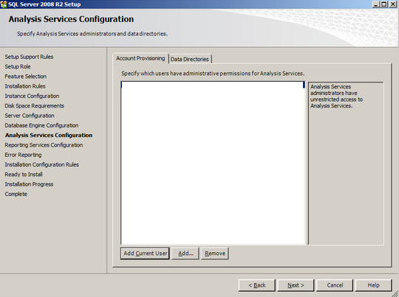
Bu ekranda da yine Add Current User butonu ile Analysis Services ile Windows isletim sistemindeki kullanmis oldugunuz user ile sql server’I haberlestiriyoruz. Next butonu ile isleme devam edebilirsiniz.

Slide 30
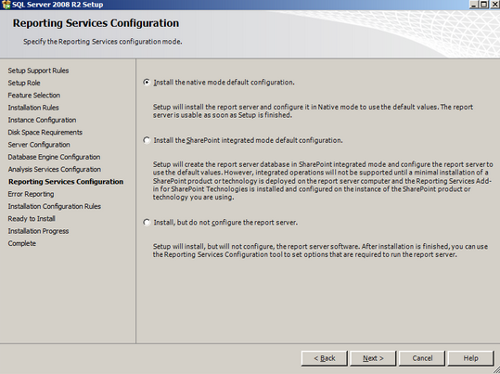
Ilk satirda bulunan Install the native mode default configurations secenegi ile Reporting Services ‘in kurulumunu isaretleyerek Next butonu ile artik kurulumumuza baslamasini gerceklestiriyoruz.

Slide 31
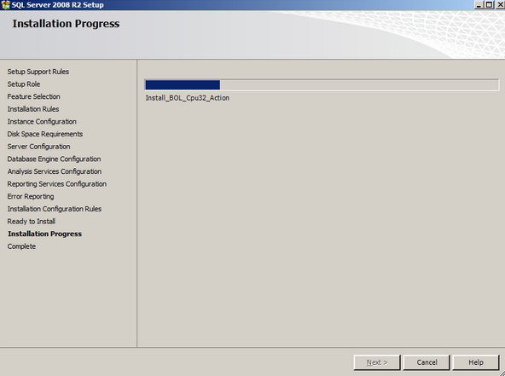
Tum bu ayarlamalarimiz sonlandiktan sonra artik kurulum ekrani karsimiza gelmektedir.

Slide 32
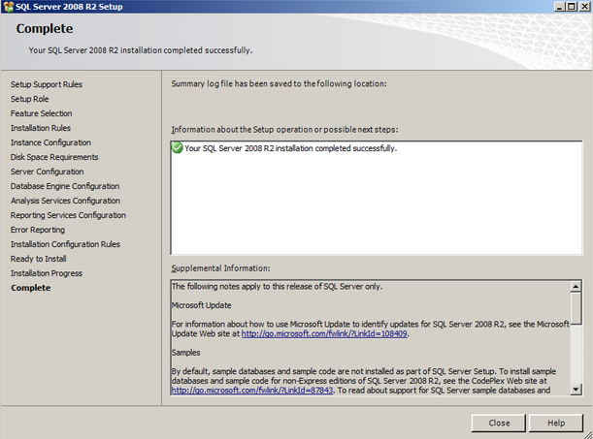
Kurulum tamamlandiktan sonra artik close butonunu tiklayarak kurulum ekranlarindan cikabilirsiniz.

Slide 33
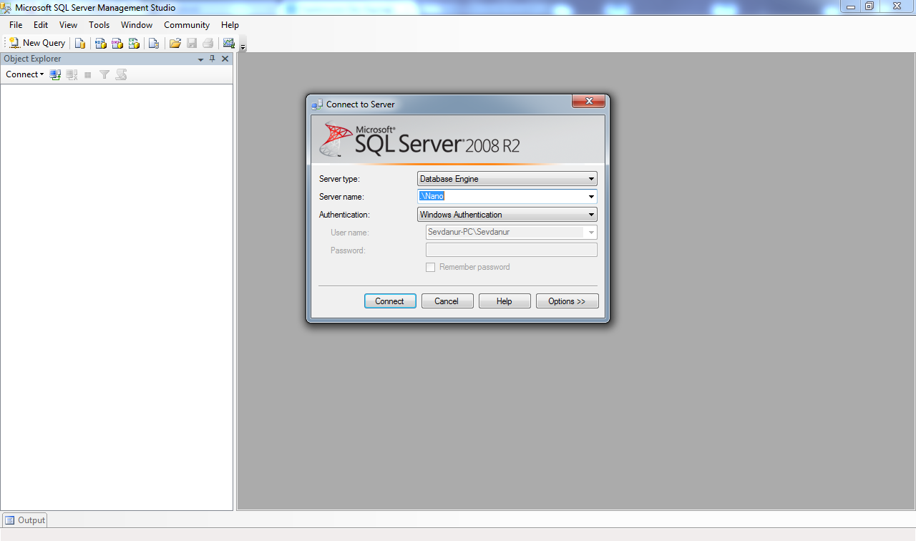
Sql Server’I calistirdiktan sonra vermis oldugunuz instance isim ve sifre ile birlikte artik Sql Server’iniza giris yapabilirsiniz.

Slide 34

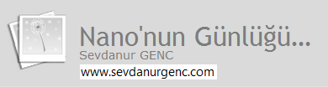


Iletisim Icin :
Blog : www.sevdanurgenc.com
E - Mail : sevdanurgenc@sevdanurgenc.com
nanonungunlugu@gmail.com

